Slide 1
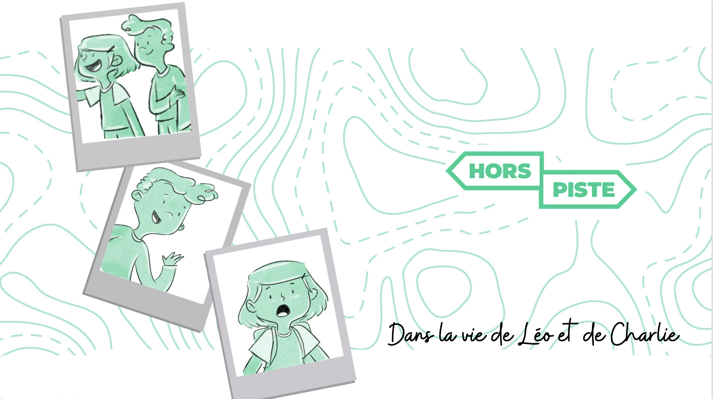
6e année
Atelier 6.3

Slide 2
Retour sur l’atelier précédent
Au dernier atelier, nous avons parlé du stress et de l’anxiété…
Est-ce que tu te souviens du défi que je t’avais proposé? Raconte-moi comment tu l’as réalisé.

Slide 3
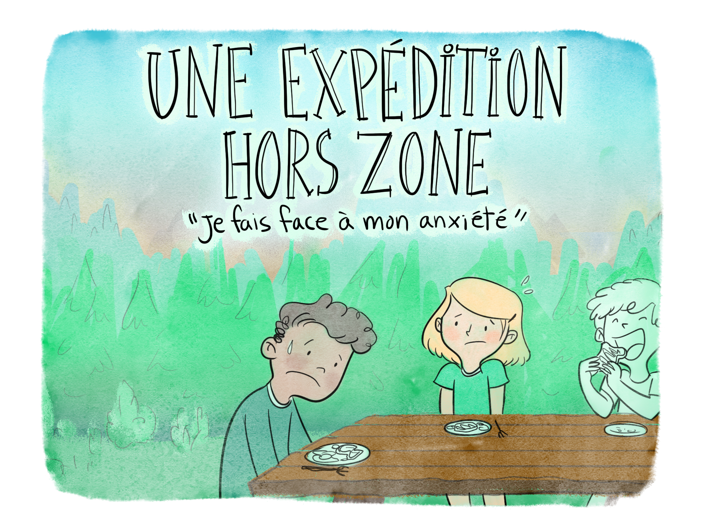

Slide 6
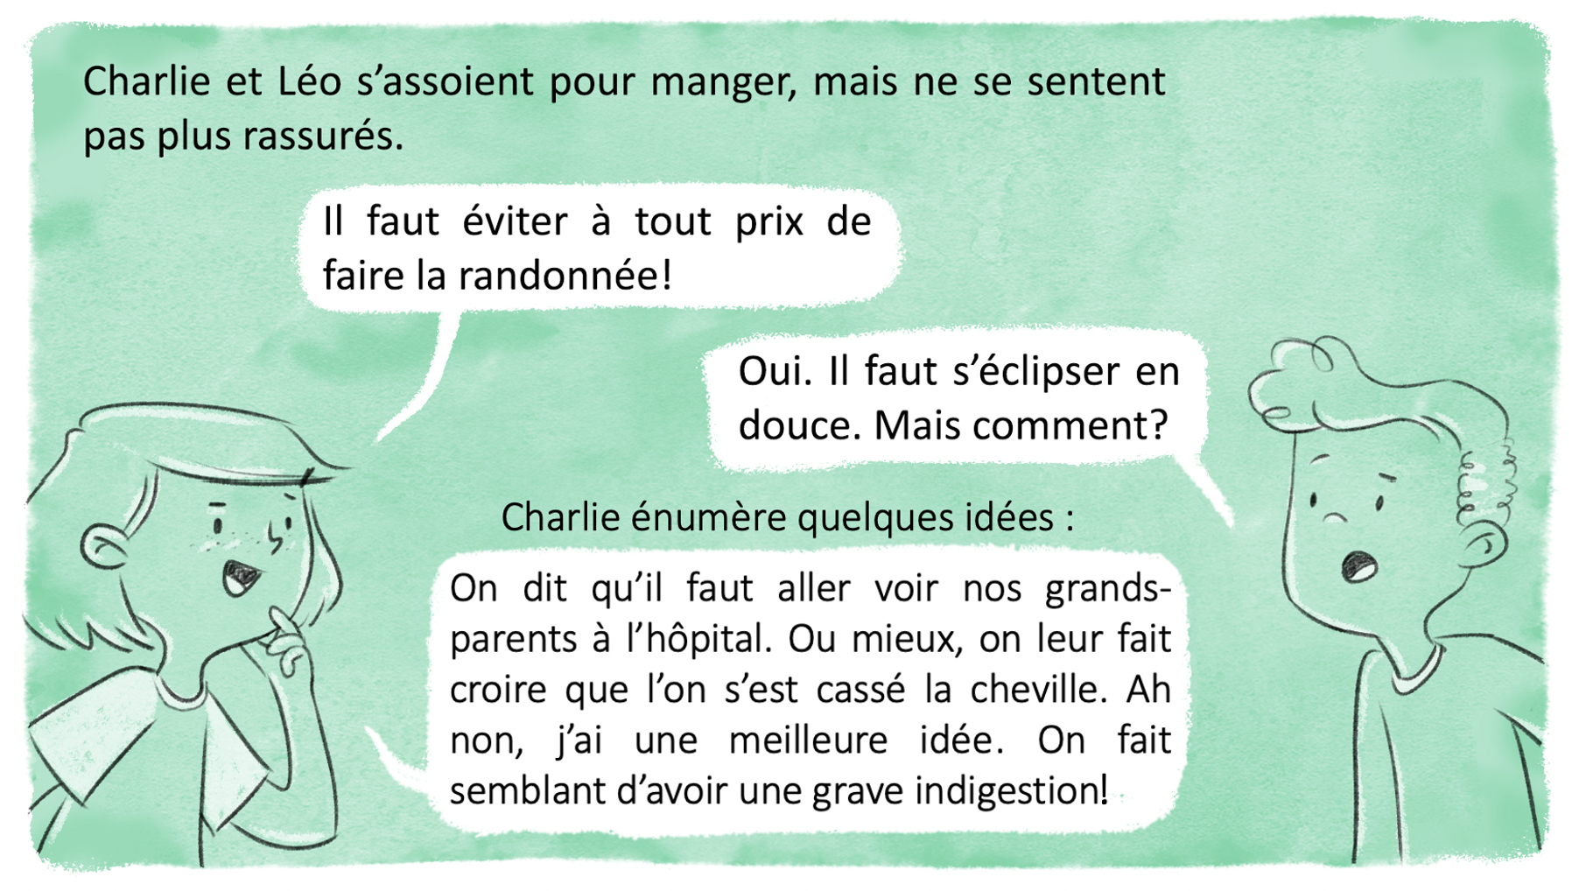

Slide 8
Une expédition Hors Zone
Léo et Charlie semblent vivre de l’anxiété vis-à-vis de la randonnée au mont Jacques-Cartier…
Cette expédition les amène à sortir de leur zone de confort.
Selon toi, qu’est-ce qu’une zone de confort?

Slide 9
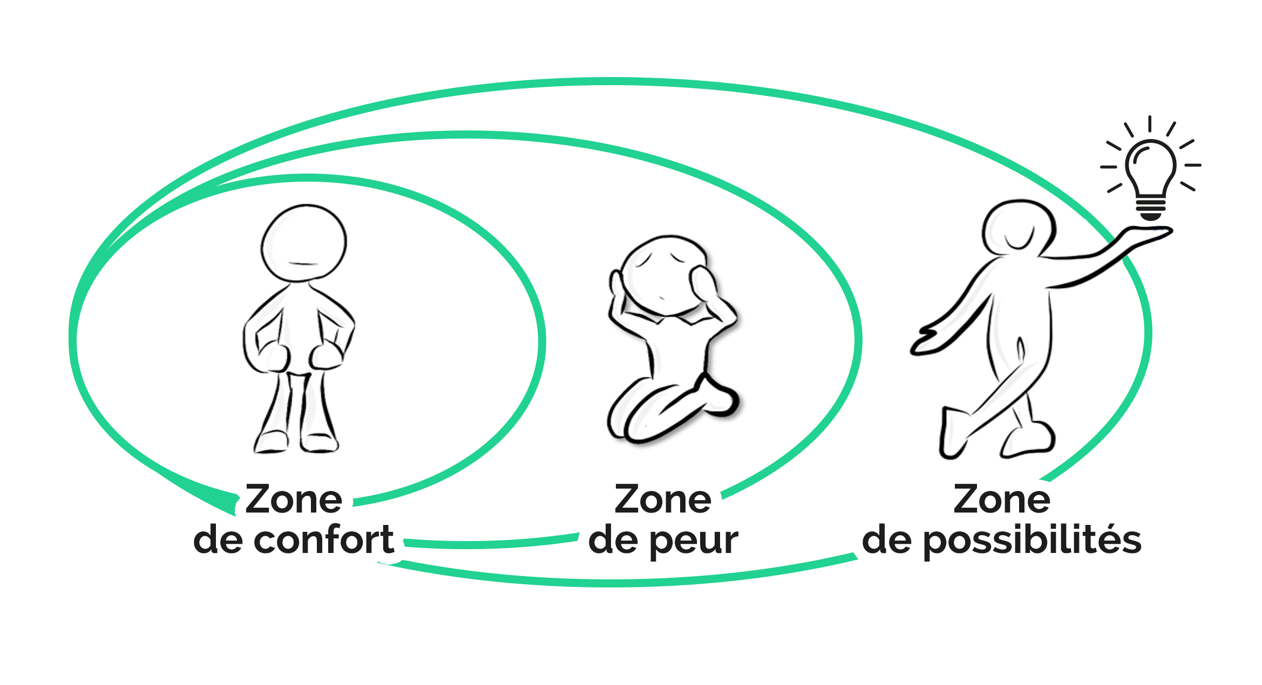
Une expédition Hors Zone
Ta zone de confort, c’est là où tu te sens bien, en terrain connu. C’est quand tu te sens à l’aise.

Slide 11
Une expédition Hors Zone
Être assis ou assise sur la grande couverture
Le saut du haut de la falaise
Franchir la zone de peur et essayer cette situation nouvelle permet d’entrer dans la zone de possibilités.

Slide 12
Une expédition Hors Zone
Vrai ou Faux?
Lève une main ouverte pour répondre VRAI ou un poing fermé pour répondre FAUX.
Il n’est pas normal de vivre de l’anxiété.
Fuir ou éviter une situation inconfortable est un excellent moyen pour diminuer son anxiété.
C’est en affrontant nos peurs qu’elles peuvent diminuer, voire disparaître.
FAUX
FAUX
VRAI

Slide 13
Une expédition Hors Zone
Peux-tu me raconter une fois où tu as dû sortir de ta zone de confort ? As-tu eu envie de fuir ?
Que pourrais-tu faire pour t’aider à affronter les situations anxiogènes?

Slide 14
Défi
D’ici le prochain atelier HORS-PISTE, essaie d’utiliser au moins un moyen pour diminuer ou affronter ton anxiété si tu réalises que tu as envie de fuir une situation inconfortable.

